Slide 1


Aplicación móvil para la comunicación con personas que utilizan el lenguaje de señas
Instituto politécnico nacional
Unidad profesional interdisciplinaria en ingeniería y tecnologías avanzadas
Presenta:
Lemus Pichardo oscar alejandro
asesora:
M. En c. iclia Villordo jiménez
Ciudad de méxico, enero 2017

Slide 2
CONTENIDO
Introducción
Planteamiento del problema
Objetivo
Solución propuesta
Resultados obtenidos en PT1
Conclusiones
Calendario para PT2

Slide 3
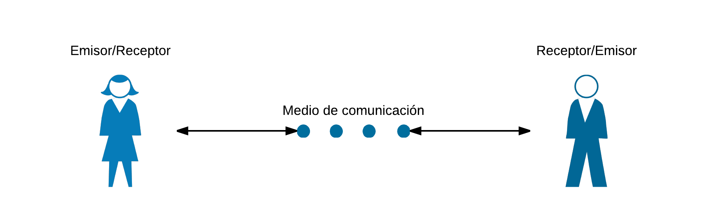
INTRODUCCIÓN
Una de las necesidades principales del ser humano es la de la comunicación, éste tiene la necesidad de ser escuchado y de interactuar con los demás seres vivos en especial con otros humanos, la comunicación nos ayuda a compartir sentimientos, es una forma de expresarnos

Slide 4

INTRODUCCIÓN
Una de las necesidades principales del ser humano es la de la comunicación, éste tiene la necesidad de ser escuchado y de interactuar con los demás seres vivos en especial con otros humanos, la comunicación nos ayuda a compartir sentimientos, es una forma de expresarnos
Español
Español

Slide 5

INTRODUCCIÓN
Una de las necesidades principales del ser humano es la de la comunicación, éste tiene la necesidad de ser escuchado y de interactuar con los demás seres vivos en especial con otros humanos, la comunicación nos ayuda a compartir sentimientos, es una forma de expresarnos
Lenguaje oral
Lenguaje mímico

Slide 6
PLANTEAMIENTO DEL PROBLEMA
Las personas que presentan problemas de audición pueden tener algunos problemas sociales como:
Aislamiento y retraimiento
Pérdida de atención
Falta de concentración
Problemas en el trabajo
Problemas de comunicación

Slide 7
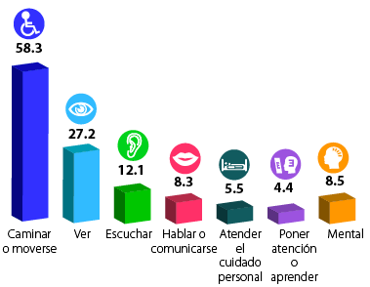
PLANTEAMIENTO DEL PROBLEMA
Existen un total de 498,640 personas sordas en México.
Falta de acceso a la educación superior.
La Dirección de Educación Especial de la SEP sólo oferta educación hasta nivel básico de secundaria.
No existe suficiente vocabulario científico ni técnico.
Porcentaje de la población con discapacidad según dificultad en la actividad
Fuente: INEGI. Censo de población y vivienda 2010

Slide 8
OBJETIVO
Implementar una aplicación móvil en el sistema operativo Android que permita la comunicación de voz a lenguaje de señas mediante técnicas de reconocimiento de voz, para facilitar la comunicación entre personas con discapacidad auditiva y personas que no presentan dicha discapacidad.

Slide 9
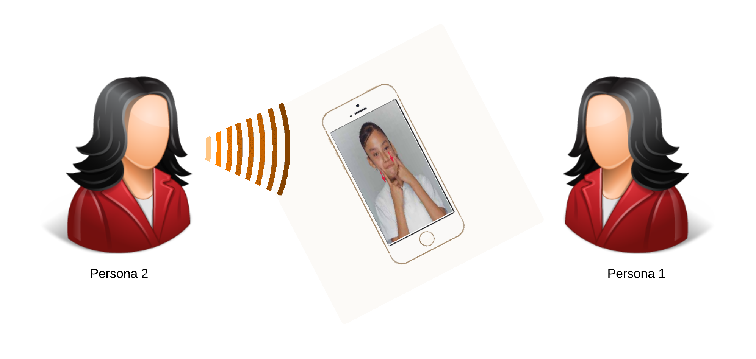
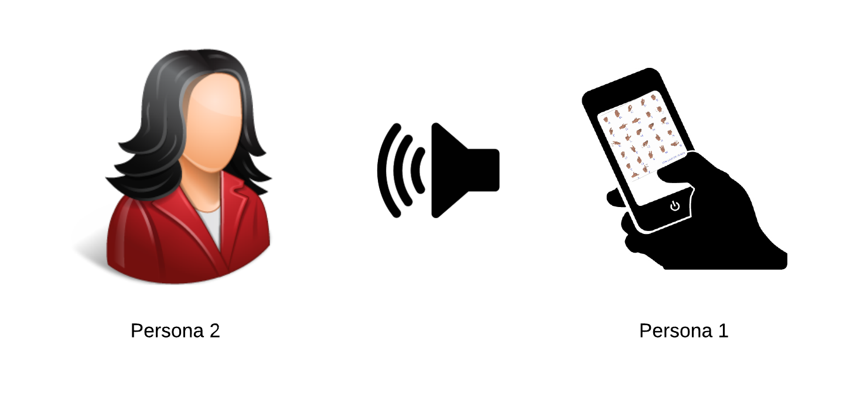
PROPUESTA DE SOLUCIÓN
Comunicación por voz
Síntesis de
voz

Slide 10
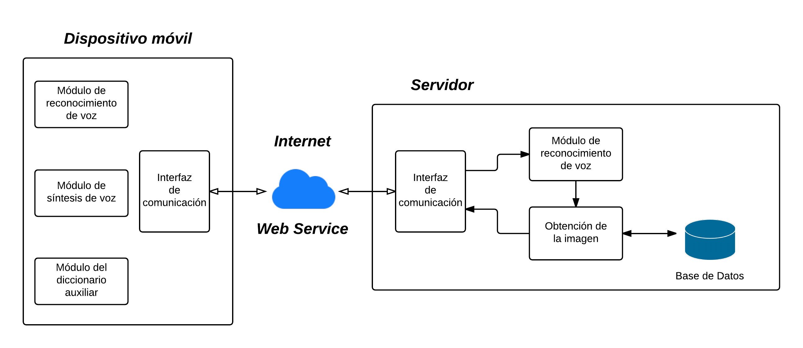
PROPUESTA DE SOLUCIÓN

Slide 11
ACTIVIDADES REALIZADAS
Analizar la estructura de oraciones del lenguaje de señas y definr el banco de palabras a reconocer.
Realizar el análisis de requerimientos de software de acuerdo a la norma IEEE 830.
Analizar el uso de la API de síntesis de voz de Google.
Definir las secciones del diccionario auxiliar del lenguaje de señas.

Slide 12
ACTIVIDADES REALIZADAS
Implementación del módulo de síntesis de voz y del diccionario auxiliar.
Definir el protocolo de comunicación entre la aplicación móvil y el servidor.
Diseñar la base de datos a implementar.

Slide 13
ACTIVIDADES REALIZADAS
Analizar y seleccionar las técnicas de pre-procesamiento con base en una investigación documental.
Analizar y seleccionar la arquitectura y algoritmo de entrenamiento de la red neuronal a implementar para llevar a cabo el reconocimiento de voz.
Comenzar a obtener la base de datos de las palabras a reconocer para el entrenamiento del reconocimiento de voz.

Slide 14
RESULTADOS

Slide 15
RESULTADOS
Se establecieron tres categorías para el banco de palabras a reconocer:
Saludos
Compras
Indicaciones en la ciudad
Total de 42 palabras

Slide 16
RESULTADOS
Un diseño basado en la especificación de requisitos de software siguiendo el estándar IEEE 830.
Se define la comunicación entres la aplicación móvil y el servidor a través de Web Services
Se definen los requisitos mínimos del dispositivo móvil:
Android versión 4.4
Memoria RAM de 1 GB
CPU: Quad-core 1.4 GHz

Slide 17
RESULTADOS
Se definen los requisitos mínimos del servidor:
Windows 8 o superior
Java 8 o superior
4 GB de memoria RAM
10 GB de disco duro disponibles
Procesador de doble núcleo a 1.8 GHz
MySQL server 5.6

Slide 18
RESULTADOS
Se definen los ambientes de desarrollo:
Aplicación móvil: Android Studio version 2.2 (JAVA)
Web Service (Servidor): Netbeans (JAVA)
Reconocimiento de voz: se implementará en lenguaje C
Se define la duración de las frases no mayor a 10 segundos

Slide 19
RESULTADOS
Conocimiento de las características de la voz y selección de técnicas y algoritmos para llevar a cabo el pre-procesamiento.
Selección de la técnica de extracción de características.
Arquitectura y algoritmo de entrenamiento de la red neuronal a implementar para reconocimiento de patrones.

Slide 20
RESULTADOS
Implementación de la síntesis de voz y diccionario auxiliar.
Desarrollo de una aplicación para la obtención de muestras de voz de las palabras a reconocer.

Slide 21
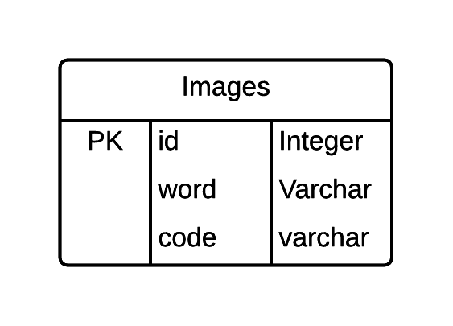
RESULTADOS
La base de datos que almacenará la relación de palabras con imágenes es la siguiente:

Slide 22
APLICACIÓN MÓVIL

Slide 23
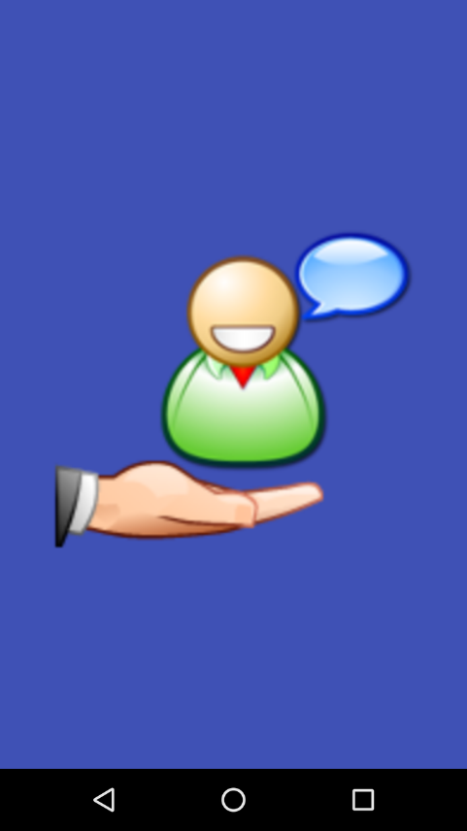
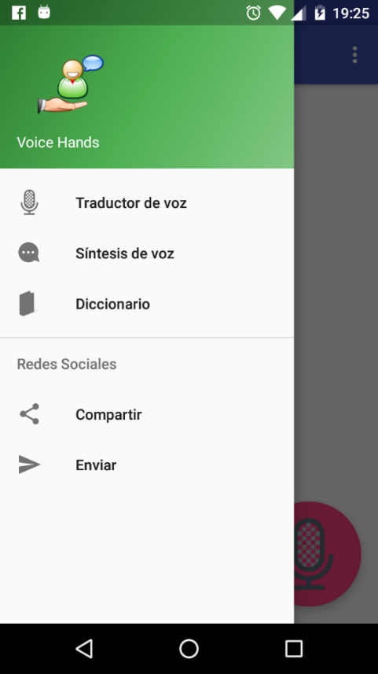
APLICACIÓN MÓVIL
Splash Screen de la aplicación
Menú de navegación

Slide 24
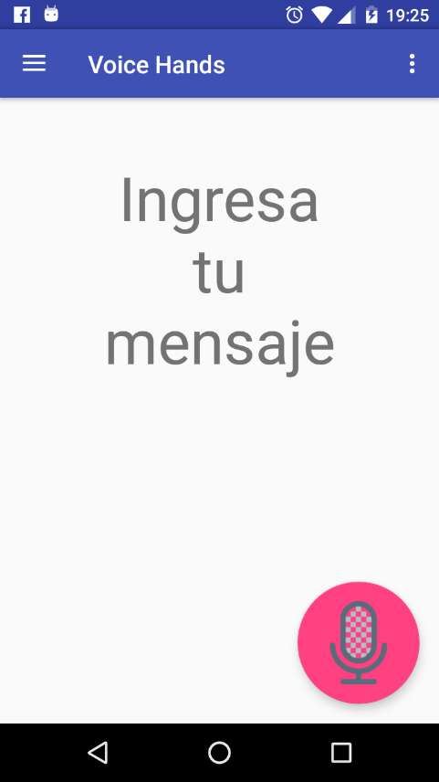
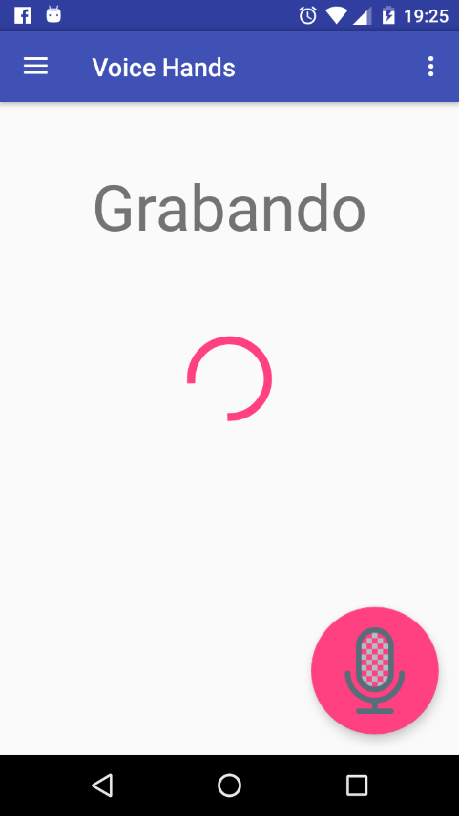
APLICACIÓN MÓVIL
Actividad principal
(entrada por voz)
Grabación de un mensaje de voz

Slide 25
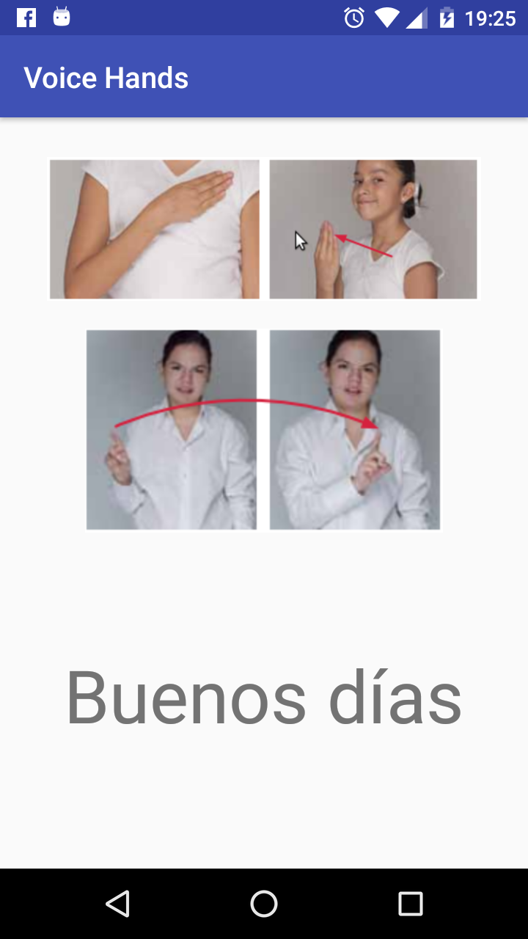
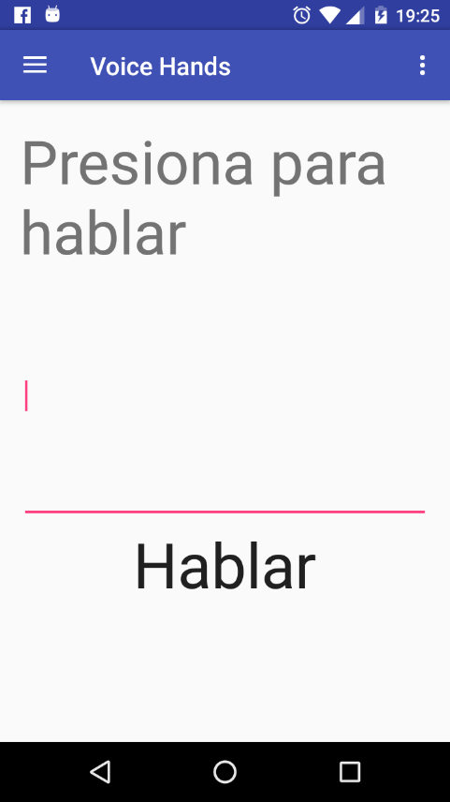
APLICACIÓN MÓVIL
Frase reconocida
Entrada de texto para
síntesis de voz

Slide 26
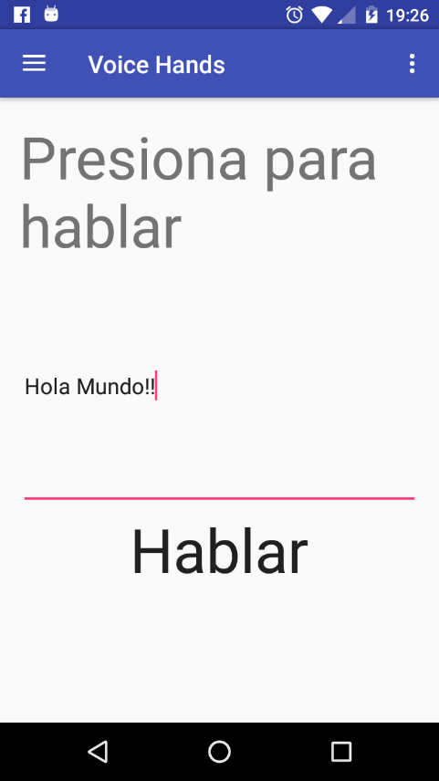
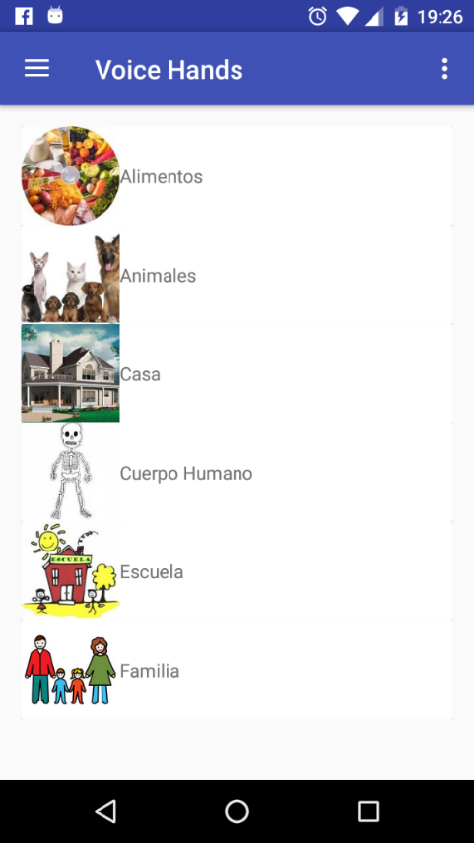
APLICACIÓN MÓVIL
Texto ingresado y
acción de reproducción
Categorías del diccionario
auxiliar

Slide 27
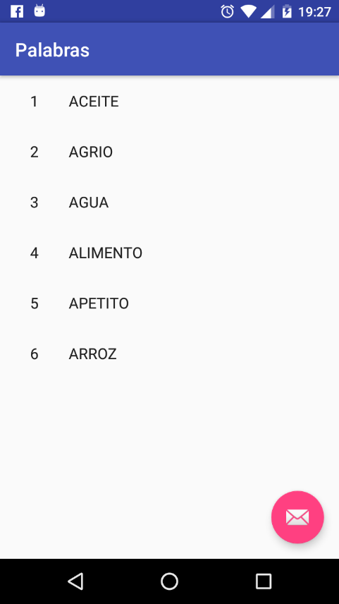
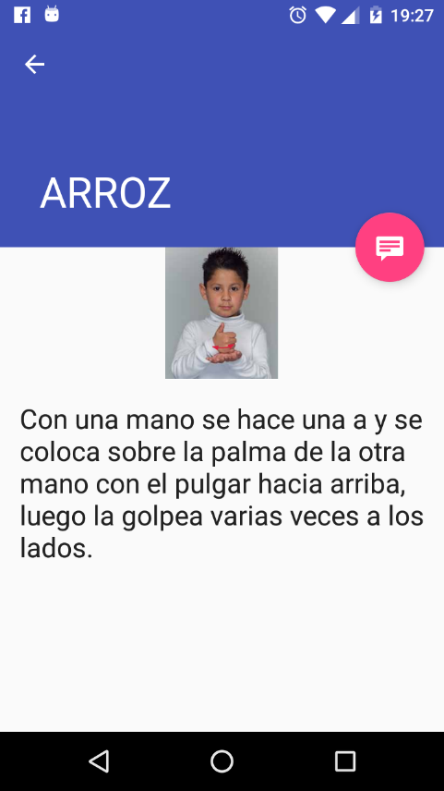
APLICACIÓN MÓVIL
Palabras de determinada
categoría
Descripción de la
palabra seleccionada

Slide 28
RECONOCIMIENTO DE VOZ

Slide 29
DIAGRAMA GENERAL
Señal de voz
Pre-procesamiento
Extracción de características
Cuantización vectorial
Red neuronal
Palabra reconocida

Slide 30
Señal de voz
Pre-procesamiento
Extracción de características
Cuantización vectorial
Red neuronal
Palabra reconocida

Slide 31
Señal de voz
Pre-procesamiento
Extracción de características
Cuantización vectorial
Red neuronal
Palabra reconocida
Señal de voz
Detección de bordes de las palabras
Filtro preénfasis
Segmentación
Aplicación de la ventana
Señal pre-procesada

Slide 32
Señal de voz
Pre-procesamiento
Extracción de características
Cuantización vectorial
Red neuronal
Palabra reconocida
Señal pre-procesada
Transformada de Fourier (FFT)
Banco de filtros en la escala de MEL
Logaritmo
Transformada discreta del coseno (DCT)
Vector de coeficientes MFCC

Slide 33
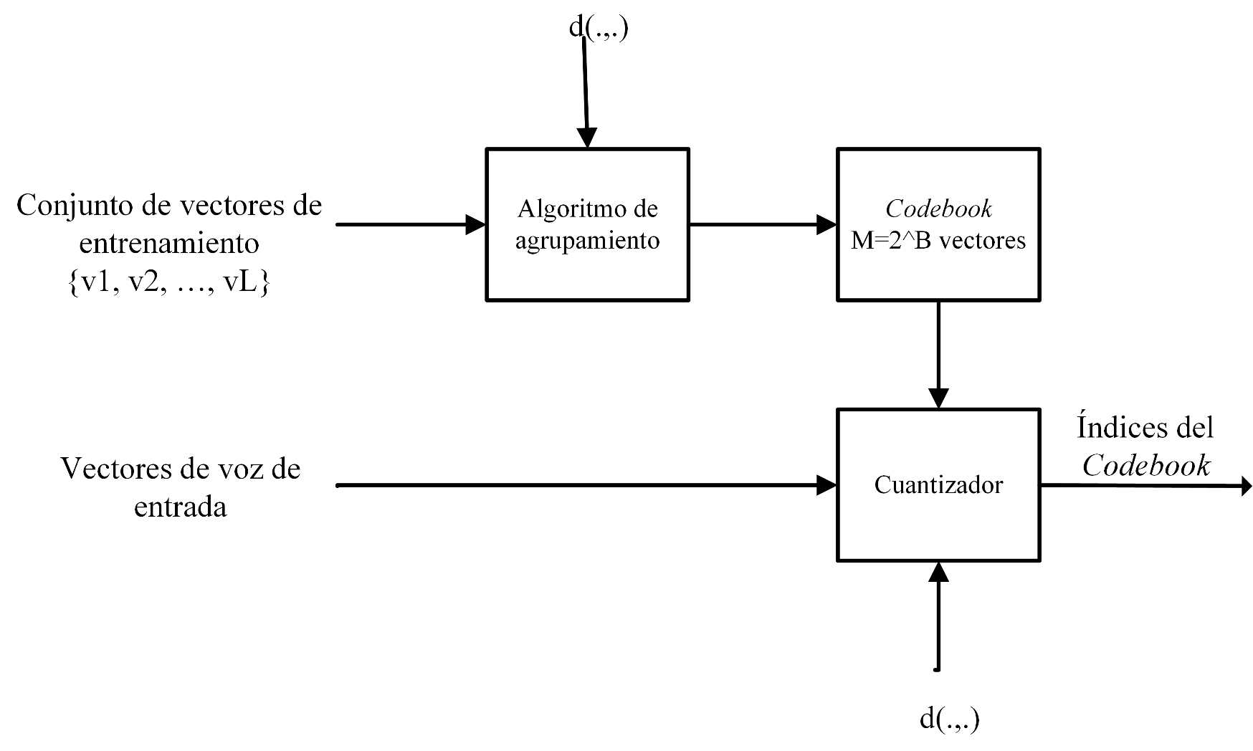
Señal de voz
Pre-procesamiento
Extracción de características
Cuantización vectorial
Red neuronal
Palabra reconocida

Slide 34
Señal de voz
Pre-procesamiento
Extracción de características
Cuantización vectorial
Red neuronal
Palabra reconocida
La red neuronal a implementar tiene las siguientes características:
Arquitectura: feedforward Pattern Recognition
Algoritmo de entrenamiento: Scaled Conjugate Gradient backpropagation
Funciones de activación:
Capa oculta -> sigmoid
Capa de salida -> softmax

Slide 35
CONCLUSIONES
Se especificaron los requerimientos del sistema
Se logró definir las técnicas y herramientas a utilizar para desarrollar el sistema propuesto, para el desarrollo de la aplicación móvil se hará uso de Android Studio, el reconocimiento se llevará cabo en lenguaje C y el servicio web en Java.

Slide 36
CONCLUSIONES
Se obtuvo el diseño de la aplicación móvil sencilla que consta de tres secciones.
Se definió el banco de palabras propuesto a reconocer que consta de 42 palabras.
Se implementó la API de síntesis de voz de Google y el diccionario auxiliar en la aplicación móvil.

Slide 37
CONCLUSIONES
Las características de la señal de voz a obtener son: frecuencia de muestreo de 8 kHz y un PCM de 8 bits.
Se determinó el uso de la energía de la señal y tasa de cruces por cero para determinar los bordes de la señal de voz.
Se hará uso de la técnica MFCC para la extracción de características de la señal de voz.

Slide 38
CONCLUSIONES
Se empleará cuantización vectorial a los vectores de coeficientes de características para definir un vector de tamaño fijo de entrada a la red neuronal.
Se determinó la arquitectura feedforward Pattern Recognition y el algoritmo de entrenamiento Scaled Conjugate Gradient backpropagation a emplear en la red neuronal.
Se comenzó a obtener la base de datos de las palabras a reconocer con las características de la señal definidas.

Slide 39
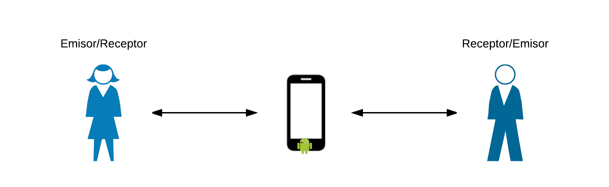
CONCLUSIONES
Lenguaje mímico/escrito
Lenguaje mímico/escrito
Lenguaje oral
Lenguaje oral

Slide 40
ACTIVIDADES PARA PT2
Obtención de las imágenes de las palabras en lenguaje de señas y almacenarlas en la base de datos.
Implementación del pre-procesamiento.
Implementación de la extracción de características.
Implementación del cuantizador vectorial.
Implementación de la red neuronal.
Implementar la comunicación de la aplicación móvil y el servidor.
Pruebas y validación.
Redacción del reporte final

Slide 41
GRACIAS POR SU ATENCIÓN

